Slide 1
Тема: История открытки
Государственное дошкольное образовательное учреждение детский сад №80 общеразвивающего вида с приоритетным осуществлением физического, художественно–эстетического развития воспитанников Приморского района Санкт–Петербурга
Презентация для воспитателей
С использованием образовательных областей: социально-коммуникативное развитие
Подготовила: воспитатель ГБДОУ №80 Тишкова Ольга Владимировна

Slide 2
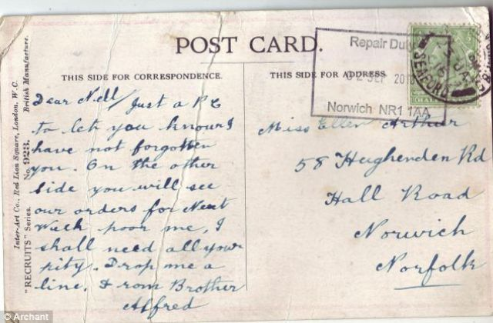
Официальное появление открытки
«Открытка» - открытое письмо.
Германская почтовая конференция 1865 – первые предложения ввести «открытый почтовый листок» для экономии на пересылке.
1869 – Австро-Венгрия официально вводит «корреспондентскую почтовую карточку». Пока без картинок – просто текст и марки.

Slide 3
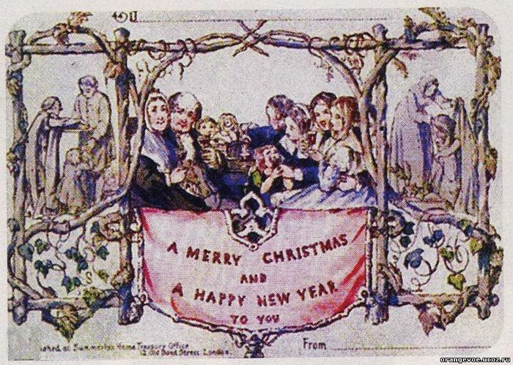
Первые неофициальные открытки
Первая открытка, выполненная на заказ – Генри Коул, поздравление с Рождеством своих друзей. Просто не успевал написать всем письма и поэтому заказал много копий одного письма, снабдив его картинкой (начало 1840-х).

Slide 4
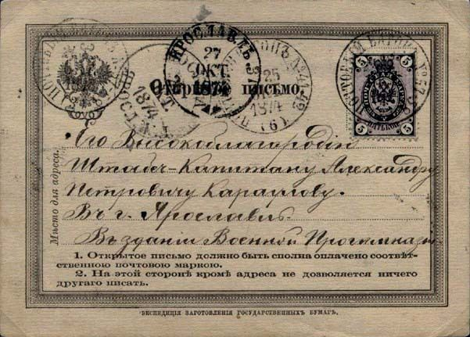
Первые открытки в России
Первые открытки в России – 1872. Без рисунка.

Slide 5
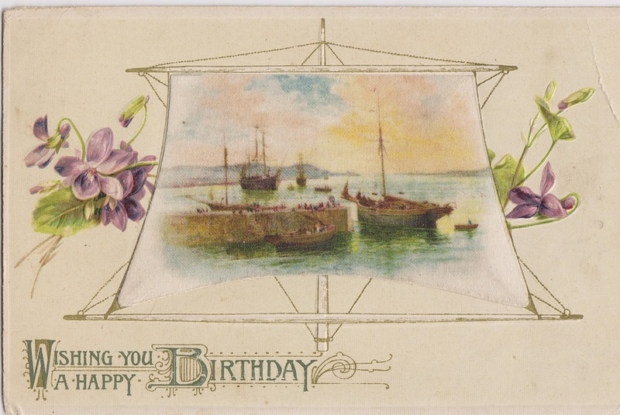
Поздравительная открытка
В настоящее время открытки используются в основном для поздравлений.
Раньше для изготовления поздравительных открыток использовались неожиданные материалы: засушенные листья и цветы, птичьи перья, жемчуг, шелк, вельвет.
На открытке слева парус сделан из шелка, а на него нанесен рисунок.

Slide 6
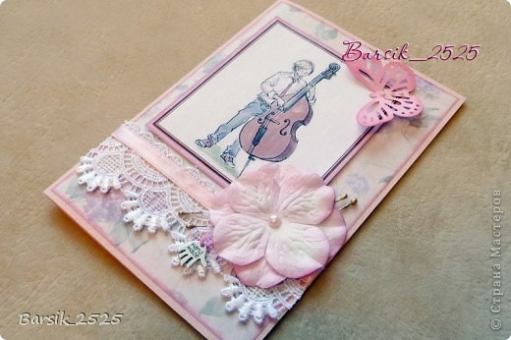
Необычные открытки
Музыкальная открытка.
Виртуальная открытка.

Slide 7

Самая долгая доставка
Поздравительная открытка, на почтовом штемпеле которой значилась дата 11 декабря 1925 года, пришла на имя жительницы города Уинона (штат Миннесота, англ. Winona) Роуз Тимм (до замужества — Роуз Миллер) через 50 лет, в канун Рождества 1975 года. Открытку отправила подруга детства Роуз, Полин Хизер из Миннеаполиса, которая на момент доставки открытки уже давно умерла.

Slide 8

Рекорды
Рекорд Гиннесса – 205 120 новогодних почтовых открыток.
1929 год, журнал «Вокруг света». Пари о кругосветном путешествии открытки и человека.

